Slide 1


Hygiène des aliments
Microbes et aliments
Ce projet a été financé par le programme Européen de recherche et d’innovation Horizon 2020 aux termes d’un accord de subvention No 727580.

Slide 2
Objectifs d’apprentissage
  Comprendre qu’il existe quatre types de microbes pathogènes différents pouvant provoquer des infections d’origine alimentaire ;
  Connaître les différences entre les virus, les bactéries, les parasites et les champignons ;
  Comprendre qu’il existe des microbes utiles dans les aliments ;
  Déterminer l’importance de manipuler correctement les aliments pour éviter les infections d’origine alimentaire.

Slide 3

Infection d’origine alimentaire
Les infections d’origine alimentaire sont provoquées par l’absorption d’aliments contaminés par des microbes pathogènes.
Chaque année, 1 personne sur 10 dans le monde est touchée par une infection d’origine alimentaire et
420 000 personnes en meurent.
Pour la plupart des gens, ce n’est pas grave et on guérit en une semaine.
L’infection peut être grave chez les personnes dont le système immunitaire est affaibli, chez les personnes âgées de plus de 65 ans ou chez les jeunes enfants (de moins de 5 ans).
Quels sont les symptômes d’une infection d’origine alimentaire ?
Quel est la durée des symptômes ?
  Symptômes courants :
    Vomissements
    Crampes d’estomac
    Diarrhée
    Fièvre
  Les symptômes durent habituellement de quelques heures à quelques jours
  Dans certains cas, ils peuvent durer plus d’une semaine selon la cause

Slide 4
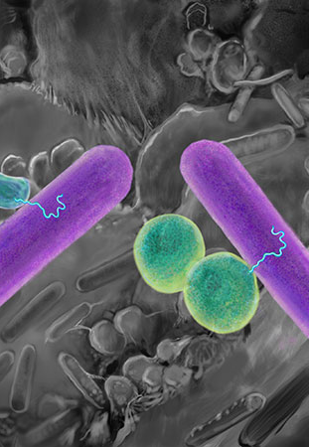
Microbes
Les microbes sont des organismes unicellulaires, trop petits pour être vus à l’œil nu.
Il existe différents types de microbes :
  Bactéries
  Virus
  Certains champignons
  Certains protozoaires / parasites
Les microbes sont partout, y compris dans nos aliments.
La plupart des microbes sont inoffensifs voire même bénéfiques.
Quand les microbes nous rendent malades, ils sont dits « pathogènes ».
On estime qu’il existe près de 200 microbes pathogènes pouvant être transmis par les aliments !
Maintenant jouons à un jeu d’appariement rapide pour réviser sur les microbes.
Notes:
Découpez les différentes déclarations et demandez aux élèves de les faire correspondre aux quatre différents types de microbes : bactéries, champignons, virus et parasites.

Slide 5
Bactéries & Champignons
Bactéries
Champignons
Elles peuvent être pathogènes (provoquer des infections) ou bénéfiques (utilisation dans l’industrie agro-alimentaire, flore intestinale).
Elles se multiplient dans les milieux humides et nutritifs (sucre, matières grasses, protéines), par exemple dans les aliments, les égouts, les plaies.
Elles se propagent directement d’une personne à l’autre ou par l’intermédiaire des aliments, de l’eau, de la terre et du sang. La plupart sont détruites par les hautes températures et la cuisson. La plupart ne sont pas détruites par la congélation, mais les basses températures peuvent freiner leur multiplication.
Exemples: Campylobacter et Salmonella provoquent des infections d’origine alimentaire. Les bactéries lactiques sont utilisées pour produire le yaourt, la sauce au soja et le saucisson.
Les plus grands des microbes. Ils peuvent être nuisibles (provoquer des infections) ou bénéfiques/utiles (décomposition – “recyclage” de matières organiques, fabrication de pain, fromage, médicaments).
Ils se multiplient dans les milieux nutritifs : aliments, matériaux de construction humides. Les moisissures se propagent par les spores et les aliments peuvent être contaminés par l’air. Les aliments sur lesquels on voit des moisissures (restes, pain, confiture) sont impropres à la consommation même s’ils ne représentent pas de danger pour la santé humaine.
Les champignons tolèrent assez bien la chaleur. Ils ne sont pas détruits par la congélation. Les basses températures peuvent freiner leur multiplication.
Exemples: Aspergillus flavus qui produit des aflatoxines dans les aliments (ex. noix). Saccharomyces cerevisiae (levure) utilisé en boulangerie et Penicillium camemberti pour fabriquer le Camembert et le Brie.
Notes:
Cachez cette diapositive pendant que les élèves font l'activité.
Demandez aux élèves de faire correspondre les différentes affirmations aux quatre différents types de microbes : bactéries, champignons, virus et parasites.
Les réponses à l'activité d'appariement se trouvent sous chaque titre.
Passez en revue les réponses en classe.

Slide 6
Virus & Parasites
Virus
Parasites
Le plus petit de tous les microbes.
Il ne peut pas se multiplier ni survivre sans un hôte (humain, animal ou autre microbe).
Ils se propagent d’une personne à l’autre à travers l’air (par exemple par les éternuements), les surfaces inertes, les vomissements, les selles, ou les autres liquides corporels (ex. sang ou salive). Ils sont détruits par la cuisson. Ils ne peuvent se multiplier dans les aliments, mais ils peuvent y survivre.
Exemple : Norovirus dans les huîtres ou certains fruits (fraises, framboises).
Leur taille est variable. Ils peuvent être nocifs. Ils ne peuvent pas se développer à l’extérieur d’un hôte (humain ou animal).
Ils peuvent se propager entre animaux et humains par l’intermédiaire d’aliments, d’eau, de terre ou de sang contaminés.
Ils sont détruits par la cuisson et la congélation. Ils ne se multiplient pas dans les aliments mais sont capables d’y survivre.
Exemples: Toxoplasma dans la viande et les légumes, vers intestinaux (ex. nématodes).

Slide 7
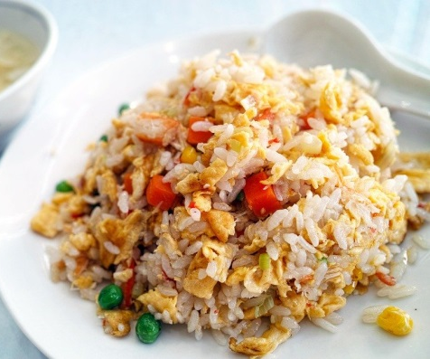
Spores
Certaines bactéries peuvent survivre longtemps sans eau ni nutriment en fabriquant des spores.
Ces spores ont une carapace extérieure qui protège la bactérie de conditions défavorables :
  Chaleur extrême (non détruites par l’ébullition à 100°C)
  Déshydratation
  Désinfectants
Lorsque les conditions sont plus favorables, ces spores peuvent être activées et commencer à se multiplier – ceci peut se produire quand les aliments sont refroidis lentement à température ambiante.

Slide 8
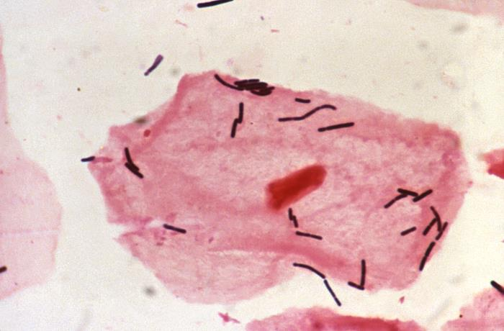
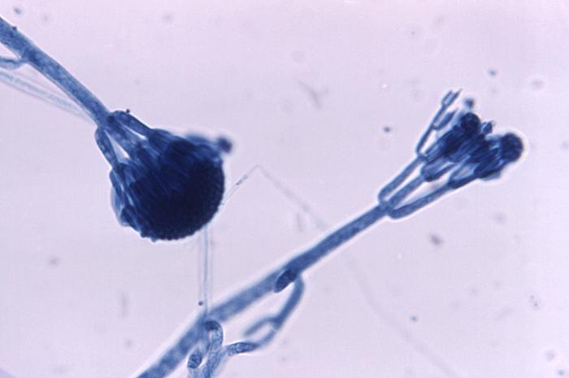
Les microbes sont-ils toujours pathogènes ?
Quand les microbes peuvent-ils nous être utiles ou bénéfiques ?
Nous utilisons des microbes pour préparer des aliments depuis des milliers d’années lors d’un processus appelé fermentation.
Des microbes vivent naturellement dans notre corps (surtout dans notre intestin) et sont essentiels à notre survie.
La pénicilline (un antibiotique) est fabriquée à partir d’une moisissure.
Les Lactobacillus sont présents dans l’intestin et aident à la digestion.
Lactobaccilus
Penicillium

Slide 9




Exemples de microbes utiles
Le pain, la bière, le vin et les alcools sont fabriqués à l’aide de levure (classiquement Saccharomyces cerevisiae).
Le vinaigre résulte d’une fermentation plus poussée du vin grâce à Acetobacter.
Les produits frais fermentés comme le yaourt sont fabriqués avec deux types de bactéries lactiques : Streptococcus thermophilus et Lactobacillus bulgaricus. Elles métabolisent le lactose, sucre présent dans le lait et fabriquent de l’acide lactique. Cet acide condense les protéines du lait, lui donnant une consistance épaisse.
Le fromage est fabriqué à l’aide de différentes bactéries lactiques (Lactococcus, Lactobacillus ou Streptococcus) mais il peut aussi contenir Propionibacterium sp. comme dans l’Emmental. Le Brie, le Camembert et les fromages bleus sont fabriqués avec des moisissures de Penicillium.
Notes:
Les exemples présentés sur cette diapositive sont des aliments et des boissons courants tels que le pain, la bière, le vin, les spiritueux et le vinaigre, dont la production repose sur des microbes utiles.
Saccharomyces cerevisiae est la levure la plus couramment utilisée.
Les bactéries de l'espèce Lactobacillus sont utilisées dans les produits laitiers et se trouvent naturellement dans notre intestin.

Slide 10
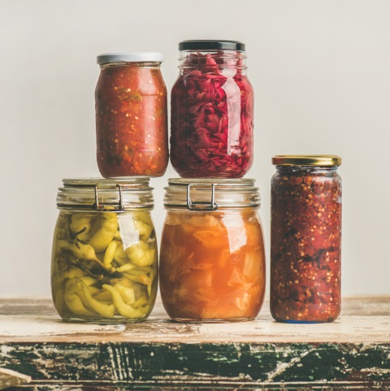
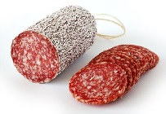
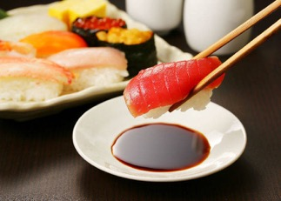
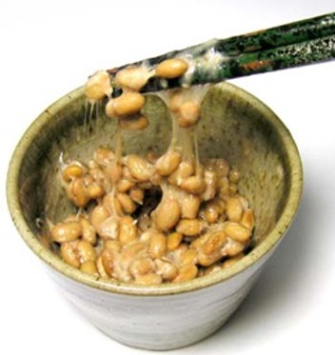
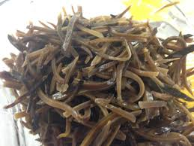
Autres exemples de microbes utiles
De nombreux plats de légumes, olives, kimchi, et choucroute sont fermentés à l’aide de bactéries lactiques de type Lactobacillus.
Les salaisons traditionnelles fermentées comme le saucisson sont aussi fabriquées à l’aide de bactéries lactiques comme acidifiants mais aussi avec d’autres microorganismes comme des staphylocoques à coagulase négative.
La sauce au soja provient d’une moisissure (Aspergillus oryzae). Elle est fabriquée à partir de graines de soja fermentées auxquelles on ajoute des levures.
Le “Natto” japonais (à base de graines de soja fermentées) est fabriqué avec Bacillus spp qui lui donne un aspect gluant et filant. Ces bactéries ont une odeur âcre et forte.
Au Nigeria, l’ “Ugba” est fabriquée à base de graines huileuses fermentées.
Notes:
Cette diapositive contient d'autres exemples d'aliments provenant du monde entier qui sont fabriqués à partir de microbes utiles intervenant dans un processus de fermentation. Beaucoup d'entre eux ne sont peut-être pas connus des élèves, mais certains peuvent en avoir entendu parler.
Demandez aux élèves lesquels de ces exemples ils ont connaissent.

Slide 11

Etude de cas : une mise en garde à prendre au sérieux
En 2008, un homme de 20 ans est mort à Bruxelles en Belgique 10 heures après avoir consommé des spaghettis à la sauce tomate.
Le plat était resté à température ambiante pendant 5 jours puis a été réchauffé au micro-ondes avant d’être consommé.
Le coupable : une bactérie nommée Bacillus cereus qui peut souvent contaminer le riz et les pâtes.
Par groupe de deux, lisez l’étude de cas sur Bacillus cereus et répondez aux questions.
Partagez vos réponses et vos réflexions avec la classe.

Slide 12
Activité complémentaire – les 5 principaux microbes pathogènes
Les 5 pathogènes le plus souvent responsables d’infections d’origine alimentaire en Europe sont listés ci-dessous.
La classe sera divisée en 5 groupes et chaque groupe se verra attribué un de ces microbes et devra créer un poster ou une fiche le décrivant.
Suivez les instructions pour savoir ce que doit contenir votre poster/fiche descriptive.
Salmonella
Campylobacter
Toxoplasma
Norovirus
Listeria
Notes:
Cette activité peut également être donnée comme devoir à la maison, si le temps manque.

Slide 13
Activité de groupe – les 5 principaux pathogènes
Votre poster doit présenter les caractéristiques suivantes de votre microbe :
Sa catégorie
La maladie qu’il provoque
Le nombre de personnes malades chaque année à cause de lui
Le nombre de personnes qui meurent chaque année à cause de lui
Les personnes les plus à risque
Son mode de propagation
Le traitement pour la maladie qu’il provoque
Où on peut le trouver
Les solutions pour éviter d’être infecté
Chaque groupe présentera son poster/sa fiche à la classe.
Le reste de la classe écoutera attentivement et complètera le document de travail pour chaque présentation.

